Slide 1
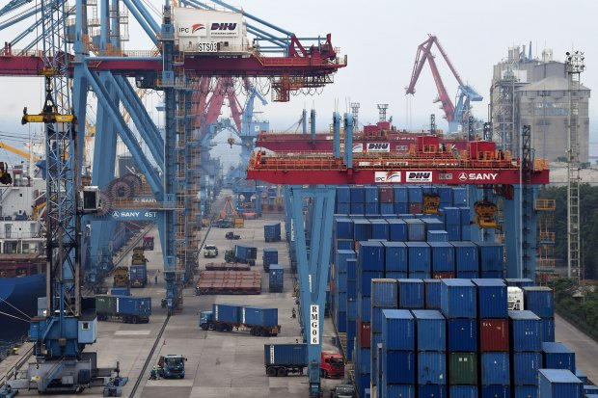
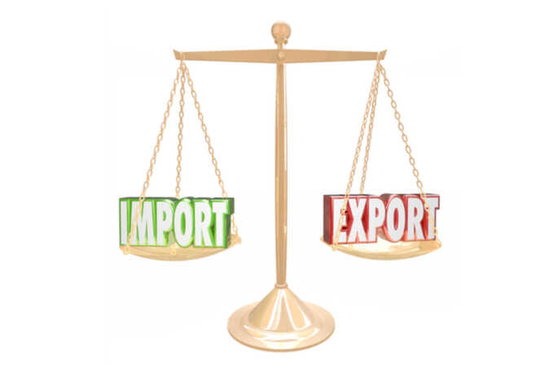
Ekonomi Internasional
Mekanisme Penyesuaian Dalam
Neraca Pembayaran Internasional
Pertemuan 13
Rudi Kurniawan

Slide 2
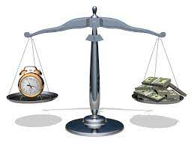
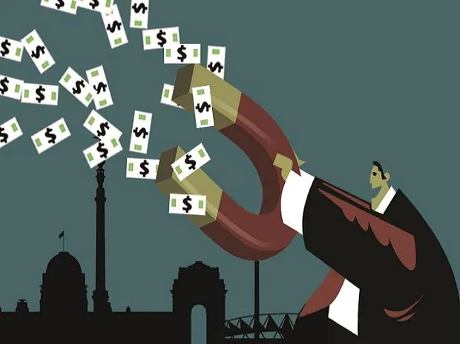
NERACA PEMBAYARAN
Neraca Pembayaran (balance of payments) adalah suatu sistem akuntansi yang mencatat seluruh transaksi ekonomi antara penduduk suatu negara dengan penduduk dari negara-negara lain selama kurun waktu tertentu.
Transaksi meliputi ekspor dan impor bara / jasa, arus modal yang keluar dan masuk, hibah dan pembayaran tranfer lain , dan perubahan cadangan devisa suatu negara.

Slide 3
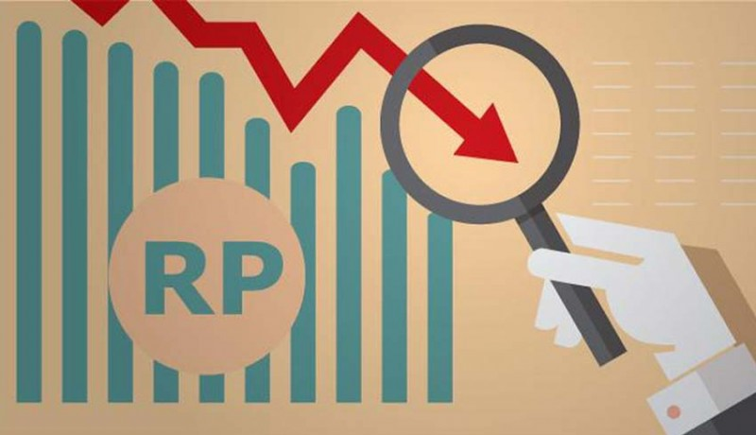
NERACA PEMBAYARAN
Neraca Pembayaran suatu negara sangat penting karena mempengaruhi dan dipengaruhi oleh variabel ekonomi makro lain seperti pendapatan nasional (GNP), kesempatan kerja, inflasi, kurs dan tingkat harga.
Neraca pembayaran membantu dalam meramalkan potensi pasar suatu negara, terutama dalam jangka pendek.
Neraca pembayaran merupakan indikator penting adanya tekanan terhadap kurs suatu negara.
Negara yang mengalami defisit neraca pembayaran terus menerus dapat merupakan petunjuk akan terjadinya kontrol terhadap pergerakan modal pada suatu hari.

Slide 4
Kegunaan Neraca Pembayaran Internasional
Alat bagi pemerintah untuk menentukan kebijakan moneter.
Alat untuk menerangkan kegiatan ekonomi internasional suatu negara.
Alat untuk menerangkan tentang sumber -sumber pendapatan dan penggunaan devisa luar negeri.
Alat untuk mendapatkan gambaran tentang pengaruh transaksi luar negeri terhadap pendapatan nasional.

Slide 5
Tujuan Penyusunan Neraca Pembayaran Internasional
Memberikan informasi kepada pemerintah mengenai posisi negara di perdagangan internasional
Memberikan informasi kepada pemerintah mengenai posisi pembayaran internasional
Membantu pemerintah dalam menetapkan kebijakan fiskal dan moneter
Merupakan alat untuk mengukur berapa besar utang dan piutang negara terhadap luar negeri
Merupakan alat untuk mengukur struktur dan komposisi transaksi ekonomi suatu negara dengan dunia internasional
Mengukur keadaan perekonomian dan posisi keuangan internasional suatu negara

Slide 6
ANATOMI NERACA PEMBAYARAN
Neraca Pembayaran dalam melakukan pencatatan menggunakan model tata buku double-entry bookkeepping (setiap transaksi dicatat baik pada sisi debet dan kredit sehingga BOP sisi debet dan kredit nilainya sama).
Defisit dalam neraca pembayaran adalah “bila pengeluaran luar negeri yang dilakukan penduduk suatu negara melebihi jumlah penghasilan atau penerimaan yang diterima oleh penduduk negara itu”.
Surplus neraca pembayaran adalah “bila suatu negara lebih banyak menerima daripada mengeluarkan dalam transaksi luar negerinya”.

Slide 7
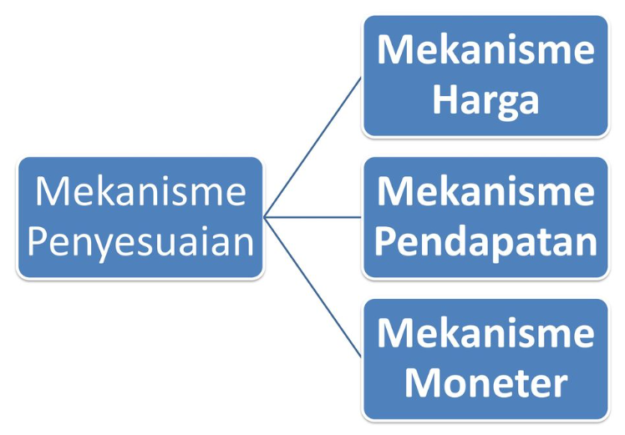
Mekanisme Neraca Pembayaran
Terdapat tiga mekanisme atau proses penting yang menyangkut neraca pembayaran internasional, yaitu :
Penyesuaian melalui perubahan harga-harga atau mekanisme harga (price effects).
Penyesuaian melalui perubahan pendapatan nasional atau mekanisme pendapatan (income effects).
Penyesuaian melalui perubahan stok uang atau mekanisme moneter (real balance effects).

Slide 8
1. Penyesuaian Melalui Mekanisme Harga (price effects).
Mekanisme Harga (Hume Mecanism) adalah mekanisme penyesuaian neraca pembayaran melalui perubahan harga-harga. Mekanisme ini umumnya pemerintah membawa kembali neraca pembayaran ke posisi keseimbangan kembali. Mekanisme ini pada hakekatnya adalah dengan sistem standar emas penuh.

Slide 9
Menunjukkan suatu mekanisme tanpa pemerintah dalam mengatur perdagangan internasional.
Melalui skema “mekanisme otomatis neraca pembayaran internasional” david hume menyatakan bahwa pemerintah tidak perlu mengatur perdagangan internasional, karena secara otomatis dengan mekanisme aliran emas, neraca perdagangan internasional akan seimbang kembali.
Pemikiran hume dituangkan dalam karyanya yang berjudul on the balance of trade.

Slide 10
Jika suatu Negara surplus neraca perdagangan, maka akan terjadi aliran emas masuk yang menyebabkan jumlah uang beredar bertambah, yang pada gilirannya akan menaikkan harga (inflasi).
Jika suatu Negara surplus NPI, maka akan terjadi aliran emas masuk yang menyebabkan jumlah uang beredar bertambah.
Bertambahnya jumlah uang beredar mendorong masyarakat meningkatkan permintaan barang domestik.
Apabila persediaan barang domestik belum mencukupi, maka akan terjadi kelebihan permintaan yang menaikkan harga barang domestik (inflasi).

Slide 11
Dengan meningkatnya barang domestik maka orang luar negeri akan mengurangi pembelian barang dari Negara tersebut.
Pada saat yang sama ada masyarakat domestic yang cenderung membeli barang dari luar negeri yang harganya relative murah dibanding harga domestik (impor).
Akibatnya nilai ekspor Negara tersebut menurun dan nilai impornya meningkat sampai keseimbangan NPI kembali tercapai.

Slide 12
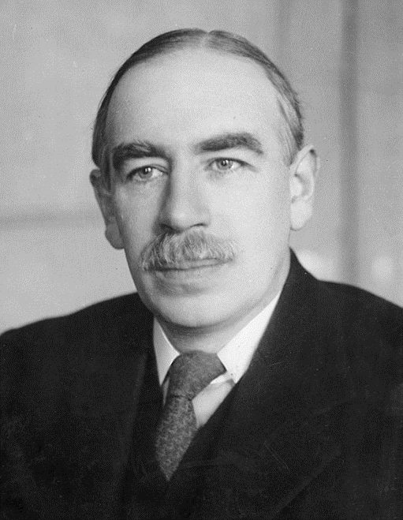
2. Penyesuaian Melalui Mekanisme Pendapatan (income effects).
Mekanisme Pendapatan Mekanisme penyesuaian melalui kebijakan atau pengaturan pendapatan nasional, yang singkatnya disebut “mekanisme pendapatan” menggambarkan adanya saluran lain bagi proses penyesuaian neraca pembayaran. Mekanisme ini didasarkan atas teori ekonomi makro oleh Keynes, khususnya diilhami oleh proses pelipatan multiplier dalam teori tersebut.

Slide 14
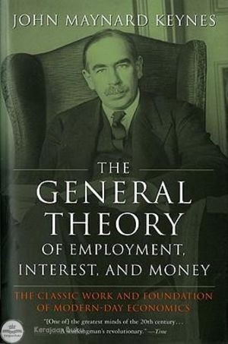
Melalui karyanya yang berjudul the general theory of employment interest and money (1936) Keynes tidak meyakini adanya mekanisme pasar yang bekerja secara otomatis atau fleksibel.
Keynes berpendapat bahwa NPI tidak secara otomatis mencapai keseimbangan melainkan diperlukan intervensi pemerintah untuk menangani berbagai kepentingan yang tercatat melalui pembayaran.
Dalam perkembangannya, teori neraca perdagangan terbagi dalam beberapa pendekaatan yakni pendekatan elastisitas, absopsi, serta kebijakan bauran moneter dan fiscal (policy mix).

Slide 15
Mekanisme Pendapatan – Pengeluaran J.M. Keynes

Slide 16
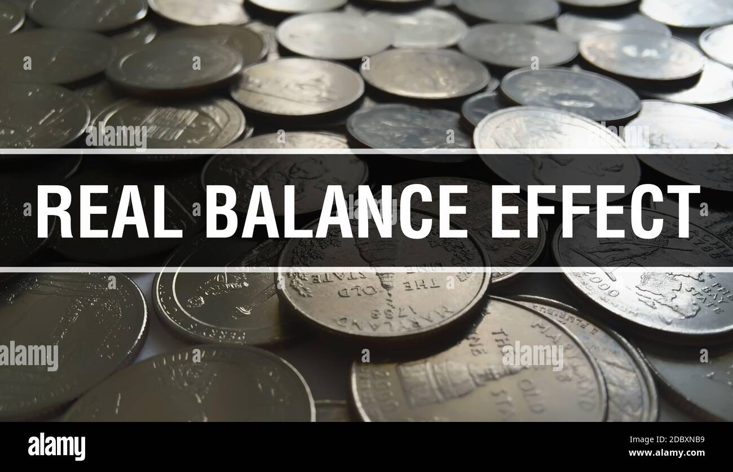
3. Penyesuaian Melalui Perubahan JUB / Mekanisme Moneter (real balance effect)
Mekanisme Moneter ; Mekanisme hume sesungguhnya tidak murni mekanisme harga sebab sebelum suatu harga naik atau turun, terjadi penyebab lain, yaitu aliran uang masuk atau keluar negeri. Jika terjadi surplus, maka uang akan mengalir masuk ke dalam negeri sehingga berakibat stok uang di dalam negeri bertambah, sebaliknya jika terjadi defisit maka uang akan mengalir ke luar negeri, sehingga uang dalam negeri menurun

Slide 17
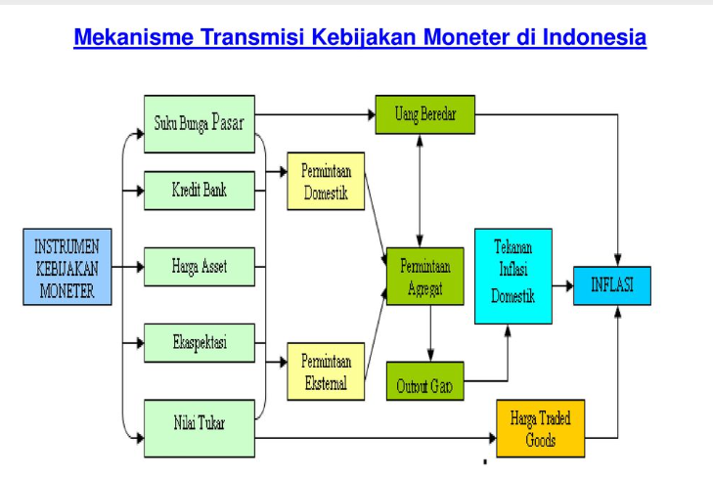
Mekanisme Transmisi Kebijakan Moneter

Slide 18
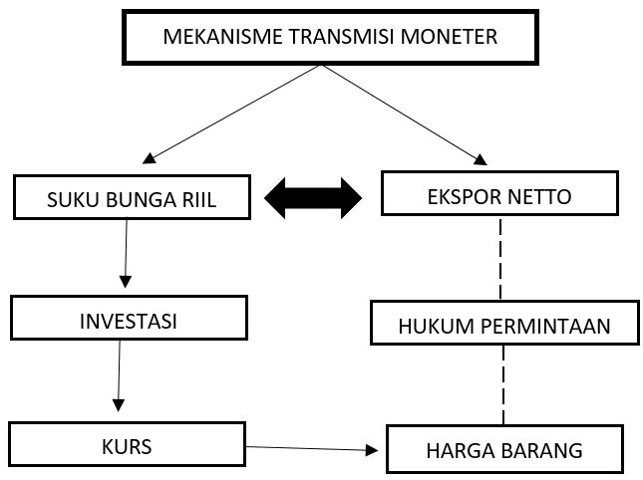
Dasar utama pendekatan ini adalah anggapan adanya stabilitas dalam permintaan uang serta pemerintah tidak melakukan tindakan sterilisasi.
Tindakan sterilisasi artinya tindakan pemerintah untuk mengendalikan neraca pembayaran melalui jumlah uang beredar.

Slide 19
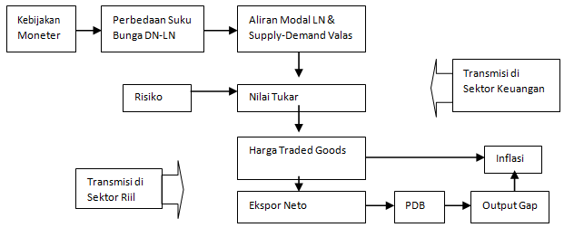
Mekanisme Transmisi Jalur Nilai Tukar

Slide 20
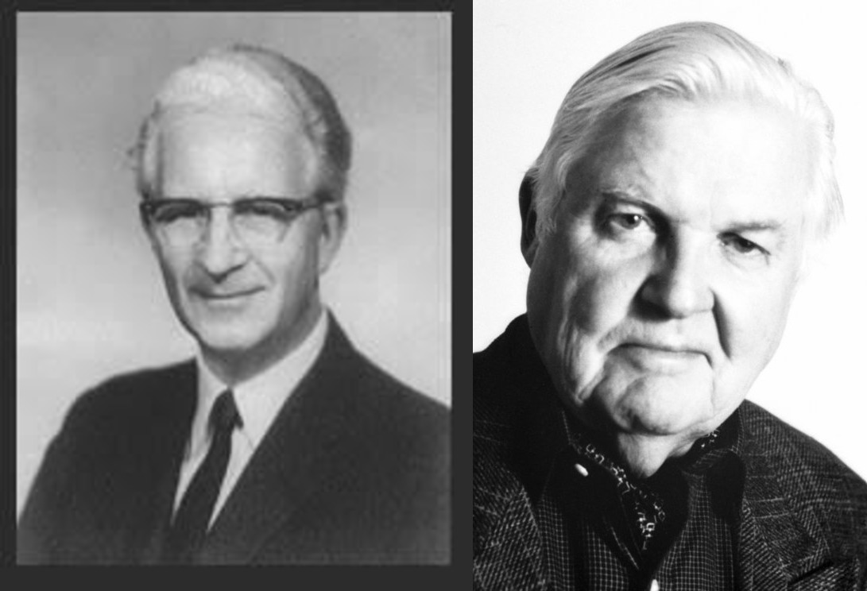
Teori Fleming-Mundell
Model Mundell-Fleming (Mundell-Fleming model) ; dikembangkan oleh Robert Mundell (1962,1963) dan Marcus Fleming (1962); merupakan versi model IS-LM untuk perekonomian terbuka (open economy). Model ini memasukkan pergerakan model antar negara (international capital movement) ke dalam model makroekonomi formal yang didasarkan atas kerangka IS-LM
Marcus Fleming and Robert Mundell

Slide 21
Perekonomian Terbuka
Negara berinteraksi dengan negara lain dengan dua cara :
Membeli dan menjual barang dan jasa di pasar produk internasional. Current Acount
Membeli dan menjual asset modal di pasar keuangan dunia. Capital Acount
Net exports (NX) adalah nilai ekspor suatu negara dikurangi dengan nilai impornya.
Net exports juga disebut dengan neraca perdagangan (trade balance).
Mekanisme transmisi Mundell-Fleming mengatakan bahwa ketika suatu tingkat harga yang lebih rendah menurunkan suku bunga, para investor memindahkan sebagian dana mereka ke luar negeri dan pada gilirannya menyebabkan depresiasi relatif mata uang domestik terhadap mata uang asing.

Slide 26
Kondisi Marshall Lerner dan Kurva J
Konsep Marshall-Lerner menekankan pada suatu kondisi dimana neraca transaksi berjalan atau neraca perdagangan hanya akan meningkat saat nilai tukar terdepresiasi bila persayaratan kondisi Marshall-Lerner terpenuhi, yaitu apabila jumlah elastisitas ekspor dan elastisitas impor terhadap nilai tukar lebih besar dari satu.
Depresiasi nilai tukar terhadap neraca transaksi berjalan juga akan memunculkan suatu fenomena yang dinamakan dengan kurva-J.
Kurva-J bermakna bahwa depresiasi mata uang pada awalnya akan menyebabkan defisit pada neraca transaksi berjalan tetapi kemudian seiring berjalannya waktu neraca perdagangan tersebut akan melakukan penyesuian melalui mekanisme peningkatan daya saing ekspor sehingga defisit dalam perdagangan akan semakin berkurang.

Slide 27
Apa itu: Kurva-J (J-curve) adalah grafik berbentuk seperti huruf “J.” Ini adalah representasi grafis dua dimensi untuk menunjukkan hubungan antara dua variabel.
sumbu x mewakili waktu, dan sumbu y mewakili pengembalian bersih, arus kas bersih, atau neraca perdagangan.
Kurva-J menggambarkan tren pengembalian atau arus kas bersih dana ekuitas swasta (private equity funds) dari waktu ke waktu. Pengembalian ekuitas swasta negatif di tahun-tahun awal karena arus kas keluar lebih signifikan daripada arus kas masuk. Mungkin perlu beberapa waktu.
Kemudian, pada periode berikutnya, arus kas masuk mulai membaik. Pengembalian mulai meningkat seiring dengan hidup dana investasi, mulai menjadi portofolio yang lebih matang.
Beberapa alasan menjelaskan mengapa arus kas bersih ekuitas swasta negatif di tahun-tahun awal. Yang pertama adalah biaya dimuka yang signifikan, termasuk biaya investasi, biaya manajemen, dan biaya yang terkait dengan risiko portofolio investasi. Pada saat yang sama, portofolio tersebut menghasilkan pengembalian yang cukup untuk menutupi biaya-biaya ini.

Slide 28
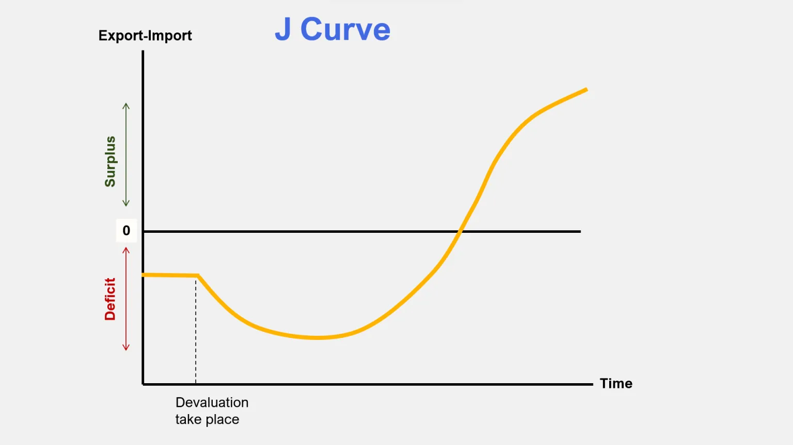
Kurva J

Slide 29
Awalnya, defisit perdagangan Indonesia akan memburuk setelah devaluasi. Pengaruh kenaikan harga produk impor lebih signifikan dibandingkan dengan penurunan volume impor. Demikian pula, penurunan harga produk ekspor tidak serta merta mendorong volume secara lebih signifikan.
awal devaluasi, permintaan ekspor dan impor bersifat inelastis. Misalnya, ketika harga berubah sebesar 7,1% karena devaluasi, volume permintaan ekspor dan impor hanya berubah kurang dari 7,1%. Akibatnya, perubahan harga memiliki dampak yang lebih signifikan terhadap nilai neraca perdagangan daripada perubahan volume permintaan. Itu membuat defisit perdagangan meningkat.
Defisit perdagangan yang melebar bersifat sementara karena devaluasi pada akhirnya mempengaruhi volume ekspor dan volume impor secara lebih signifikan. Seperti konsep elastisitas, permintaan bersifat inelastis dalam jangka pendek karena pembeli sulit mengubah kebiasaan mereka dalam waktu singkat sebagai respons terhadap perubahan harga. Kemudian menjadi lebih elastis dalam jangka panjang.
Volume ekspor akan meningkat dengan persentase yang lebih tinggi dari persentase penurunan harga produk ekspor. Pembeli di Amerika Serikat melihat produk Indonesia lebih menarik daripada produk lokal, mendorong mereka untuk meningkatkan permintaan.
Demikian pula, persentase penurunan volume impor akan lebih signifikan daripada persentase kenaikan harga produk. Konsumen Indonesia akan lebih sedikit membeli produk impor dan beralih ke produk yang lebih terjangkau dari pasar lokal.
Akibatnya, devaluasi menyebabkan defisit menurun dalam jangka panjang dan menyebabkan surplus.

Slide 30
Sekian sekian

